Slide 1
Le personnel des centres d’hébergement pour adultes et familles en difficulté sociale
28/02/2020

Slide 2
Champ
7 catégories d’établissements : CHRS, CHU, EAME, maisons-relais, CADA, ATSA, CPH
Fin 2016 :
  3000 établissements
  140 000 places permanentes d’hébergement
  132 000 personnes hébergées
Personnel en fonction au 31/12/2016
Source : enquête ES-DS 2016

Slide 3
Champ
Ne sont pas recensés les professionnels :
  en congé ou en disponibilité depuis 6 mois ou plus (leurs remplaçants sont, eux, inclus) ;
  remplaçant les titulaires en congé ou en disponibilité depuis moins de 6 mois (ceux qu’ils remplacent sont, eux, inclus) ;
  le personnel des sociétés de sous-traitance ;
  les bénévoles et les stagiaires (sauf stagiaires fonctionnaires).

Slide 4
Le taux d’encadrement baisse depuis 2008
 |  | EAME | CHRS | Autres centres d'accueil | Maisons relais - résidences accueil | CPH | CADA | AT-SA | Ensemble
2016 | Effectifs | 3 490 | 13 050 | 6 590 | 3 140 | 320 | 3 200 | 390 | 30 190
 | Effectifs en ETP | 2 780 | 9 970 | 4 540 | 1 620 | 190 | 2 390 | 300 | 21 800
 | Nombre de places permanentes | 6 200 | 45 000 | 32 100 | 14 400 | 1 800 | 35 100 | 5 700 | 140 400
 | Taux d'encadrement (en %) | 44,5 | 22,1 | 14,1 | 11,3 | 10,5 | 6,8 | 5,3 | 15,5
2012 | Effectifs | 3 690 | 13 310 | 4 540 | 2 570 | 300 | 2 470 | 120 | 27 000
 | Effectifs en ETP | 2 910 | 10 180 | 3 140 | 1 310 | 200 | 1 840 | 100 | 19 680
 | Nombre de places permanentes | 6 300 | 41 000 | 18 400 | 10 600 | 1 500 | 21 500 | 2 000 | 101 300
 | Taux d'encadrement (en %) | 46,0 | 24,8 | 17,1 | 12,4 | 13,5 | 8,6 | 5,0 | 19,4
2008 | Effectifs | 3 270 | 13 710 | 3 010 | 1 100 | 290 | 2 620 | nd | 24 000
 | Effectifs en ETP | 2 670 | 10 910 | 2 320 | 610 | 180 | 2 090 | nd | 18 780
 | Nombre de places permanentes | 5 100 | 41 200 | 12 000 | 4 600 | 1 400 | 21 100 | nd | 85 400
 | Taux d'encadrement (en %) | 52,3 | 26,5 | 19,3 | 13,2 | 12,9 | 9,9 | nd | 22,0

Slide 5
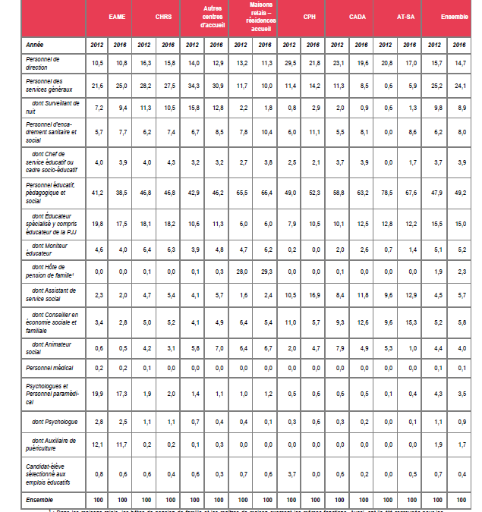
En ETP, la moitié du personnel exerce une fonction éducative, pédagogique ou sociale
Notes:
Il s’agit de la fonction principale. On affecte toute la quotité de travail à la fonction principale.

Slide 6
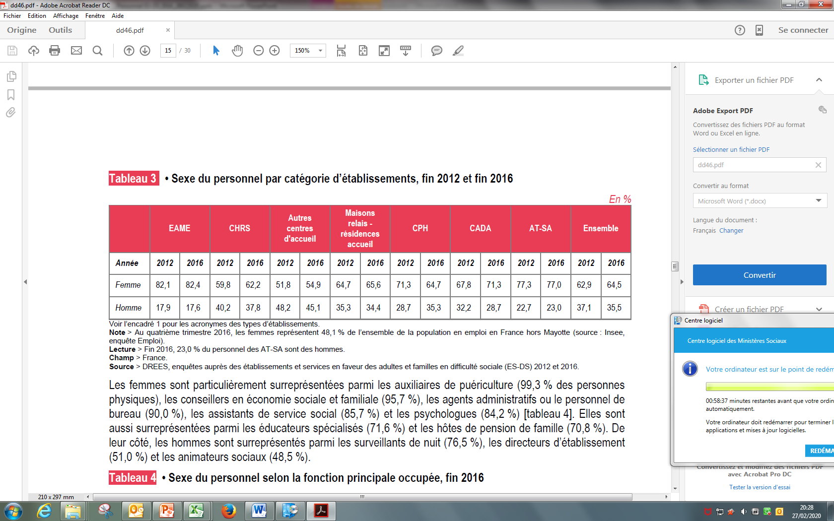
Près des 2/3 du personnel est féminin (1/2)

Slide 7
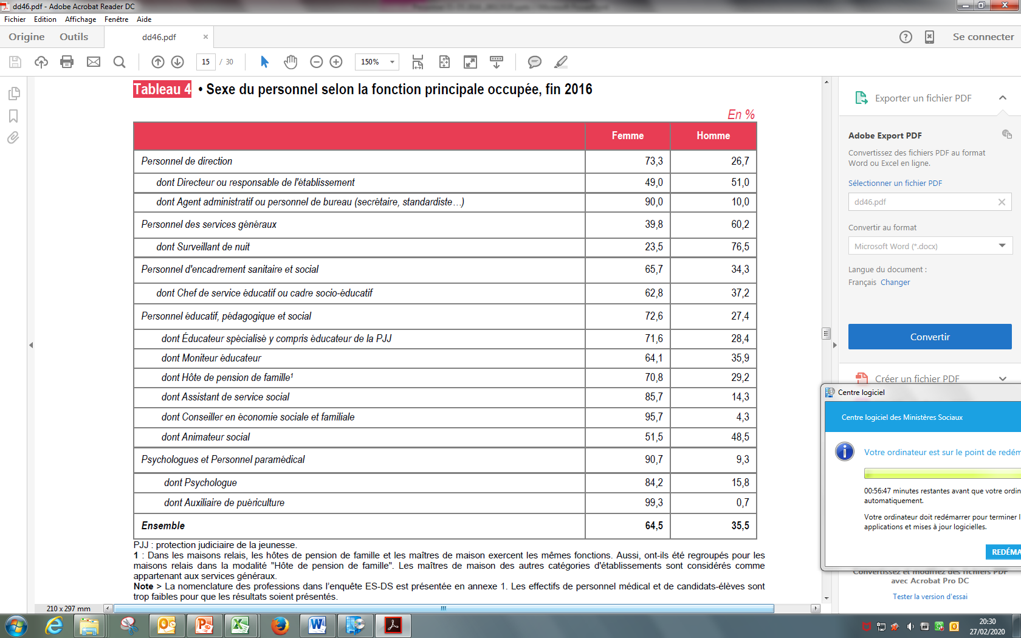
Près des 2/3 du personnel est féminin (2/2)

Slide 8
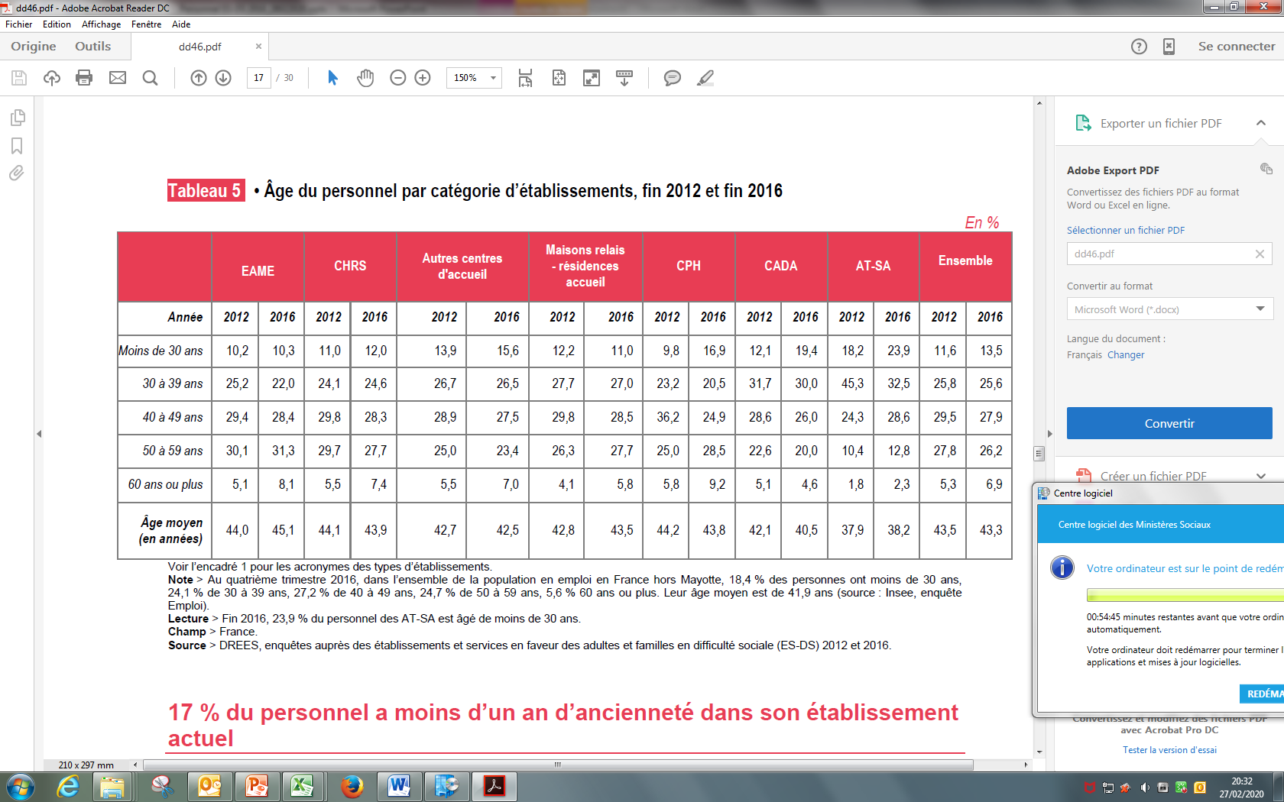
43 ans de moyenne d’âge

Slide 9
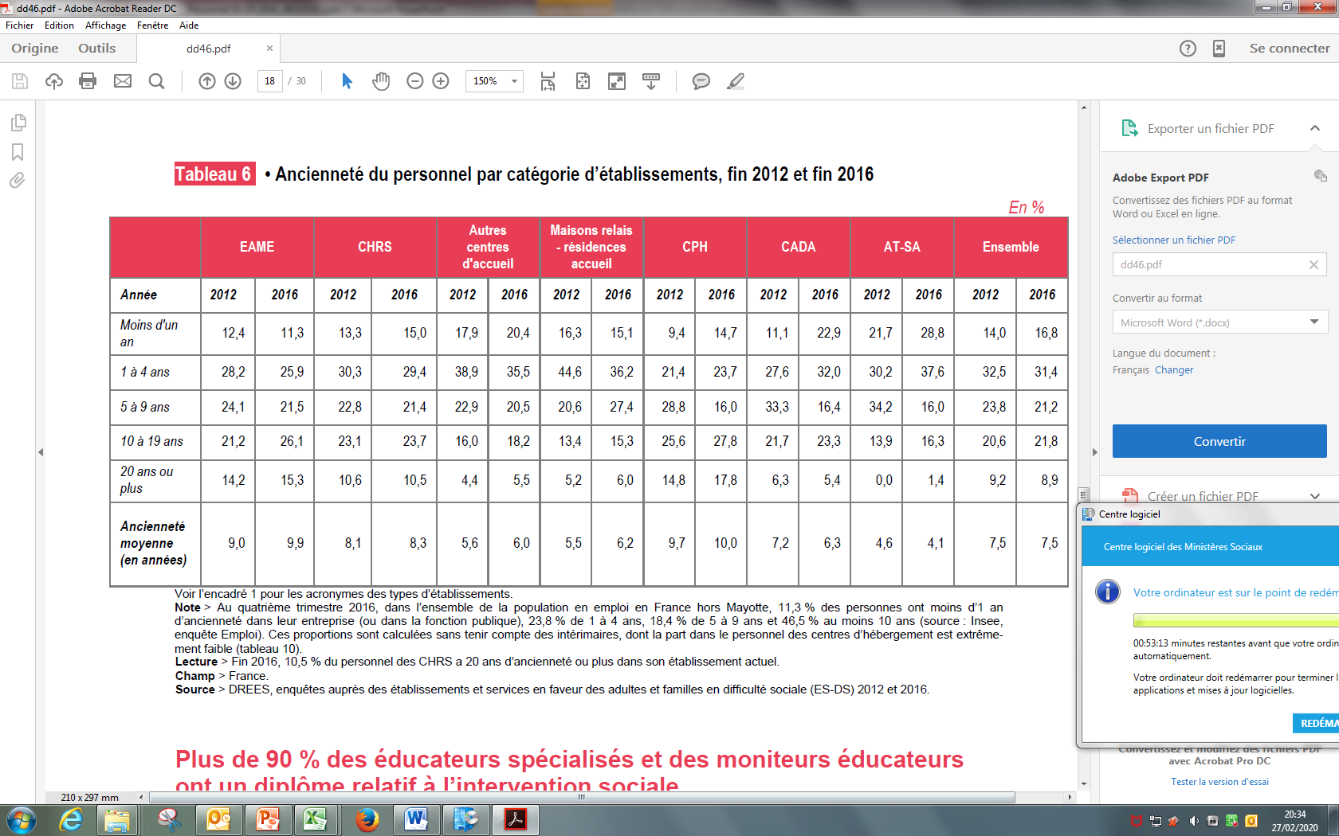
17 % du personnel a moins d’un an d’ancienneté dans son établissement actuel

Slide 10
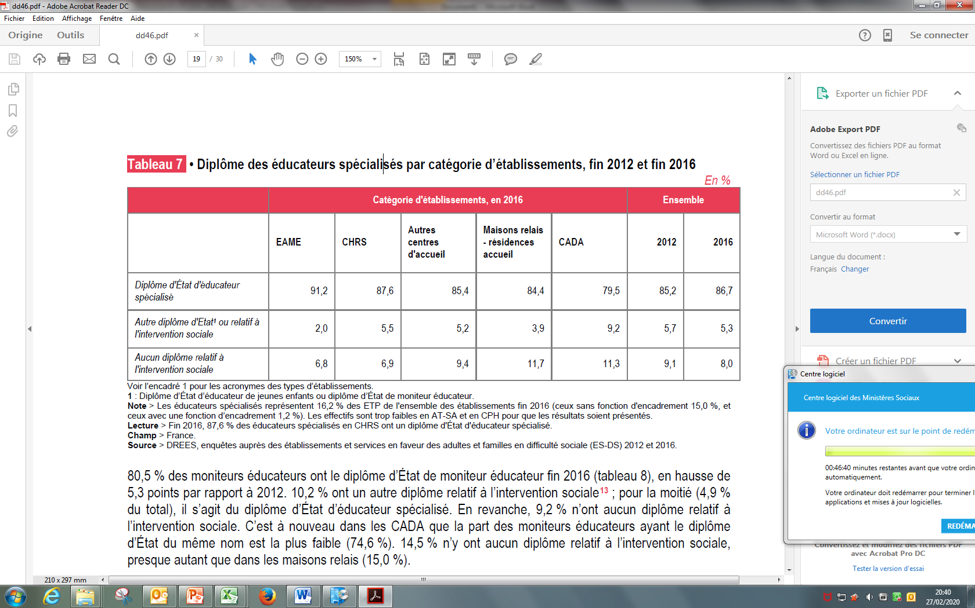
Plus de 90 % des éducateurs spécialisés ont un diplôme relatif à l’intervention sociale

Slide 11
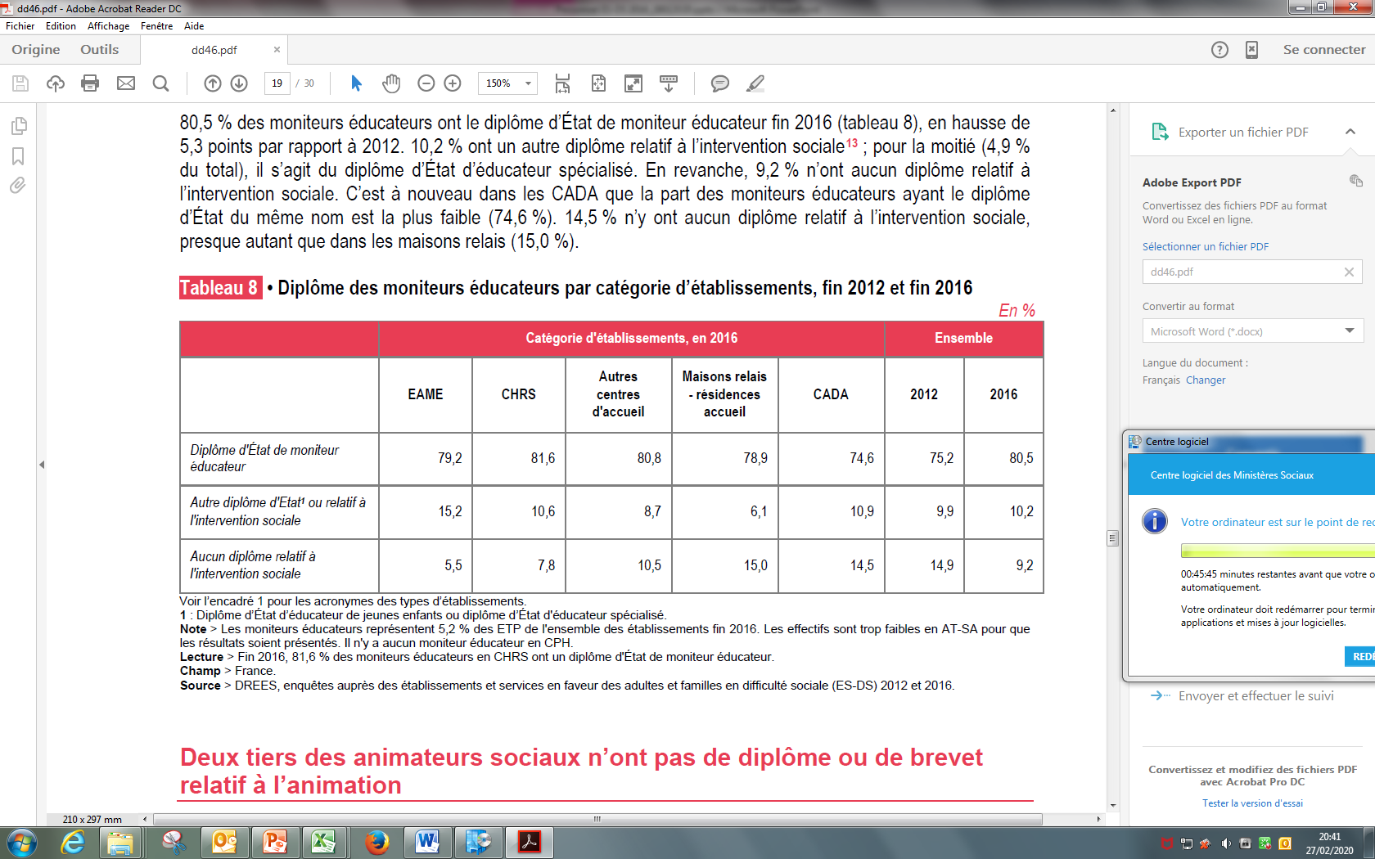
Plus de 90 % des moniteurs éducateurs ont un diplôme relatif à l’intervention sociale

Slide 12
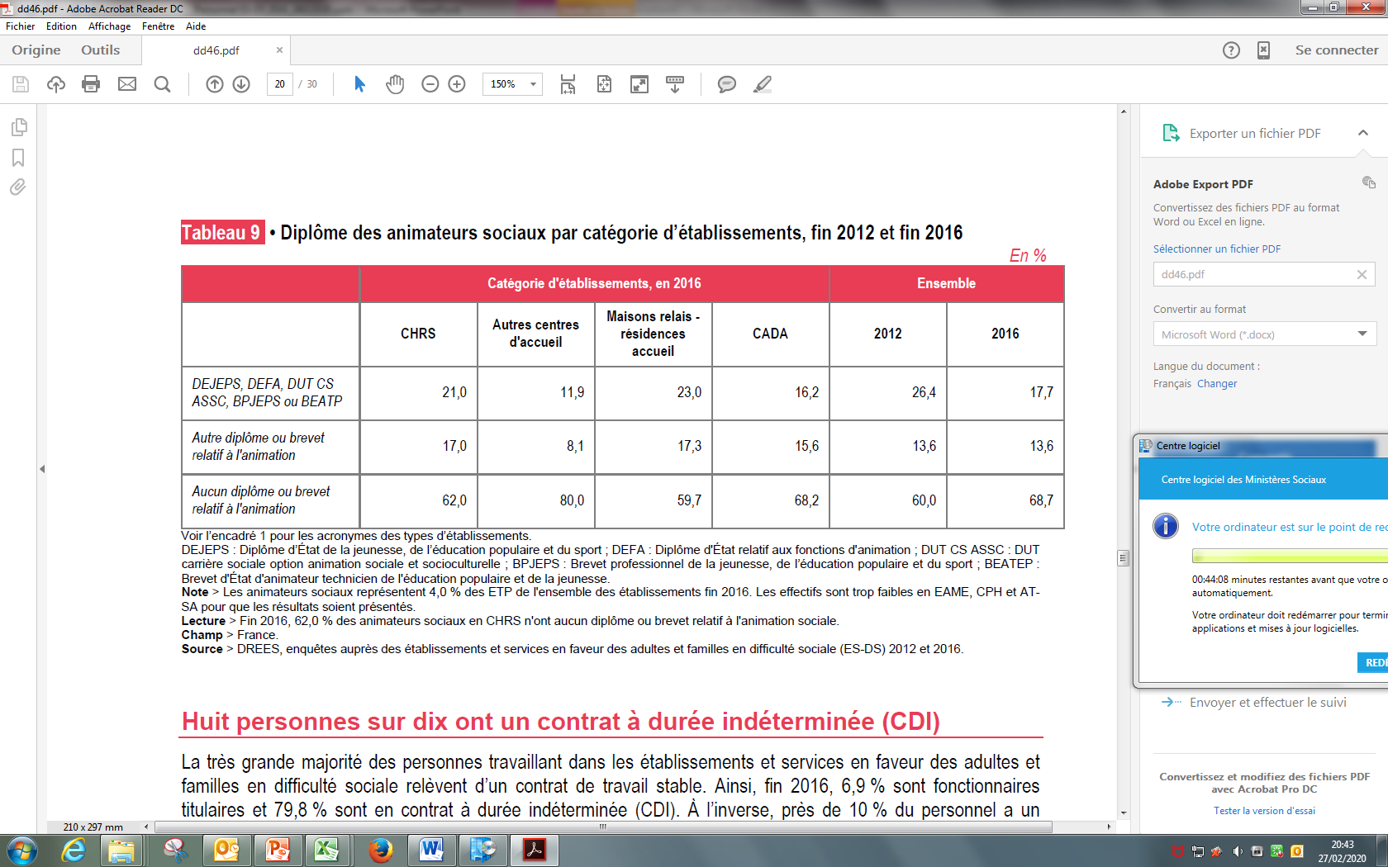
Deux tiers des animateurs sociaux n’ont pas de diplôme ou de brevet relatif à l’animation

Slide 13
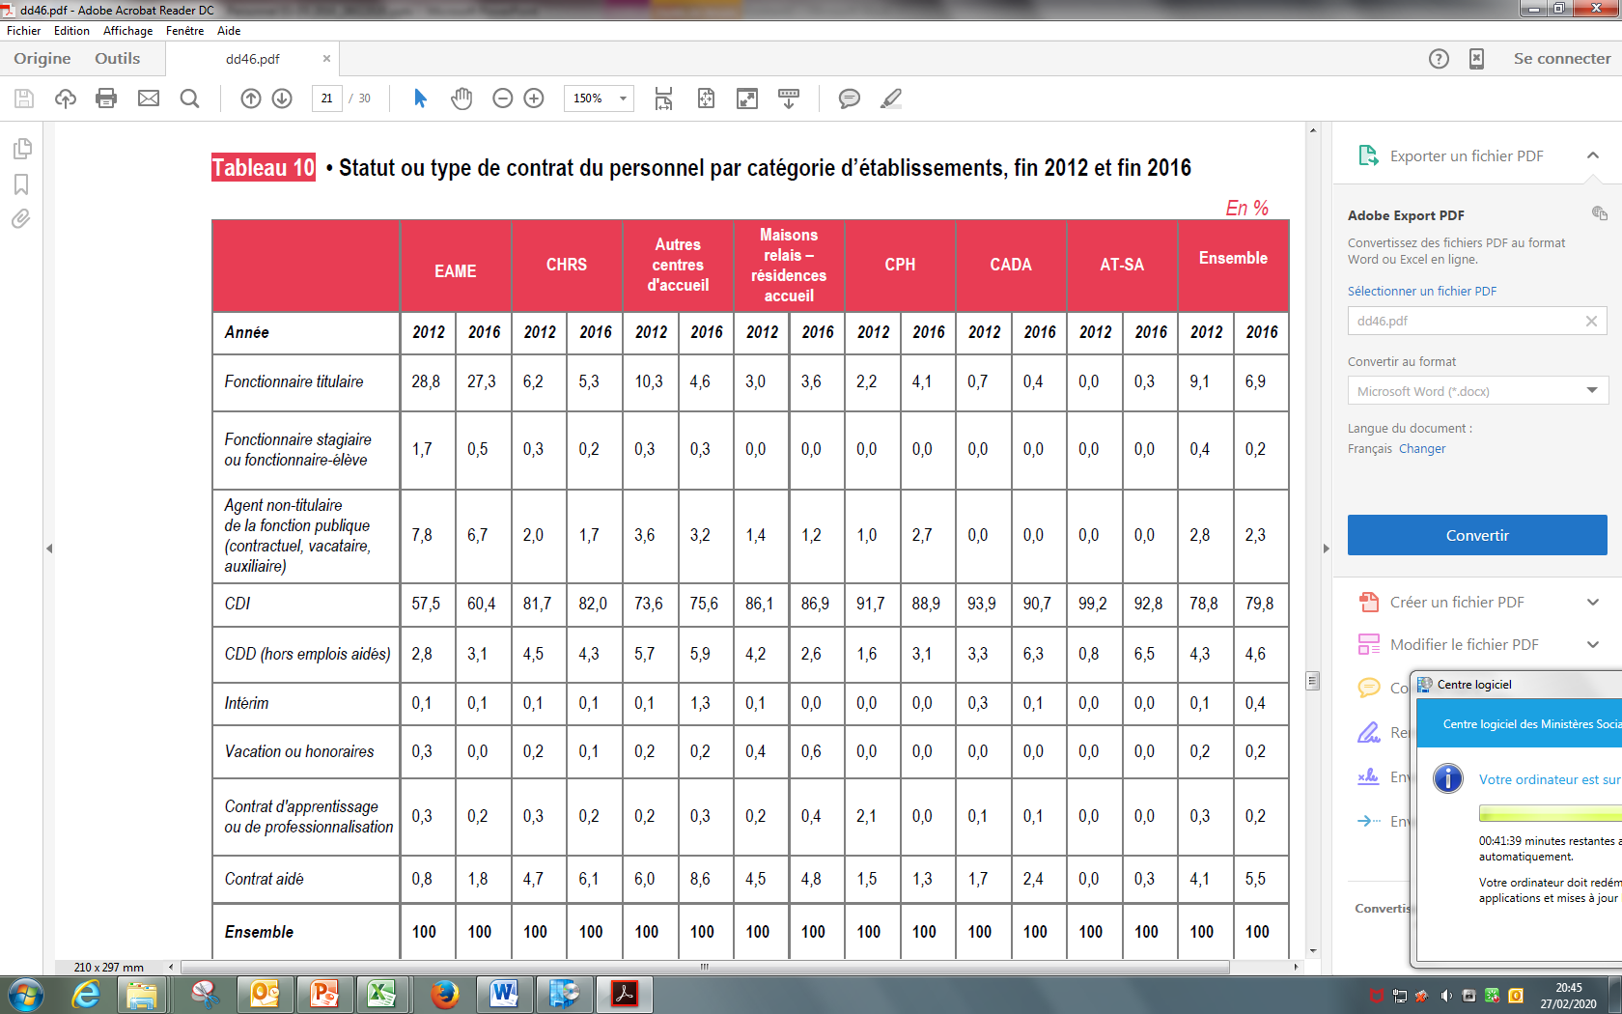
Huit personnes sur dix ont un CDI

Slide 14
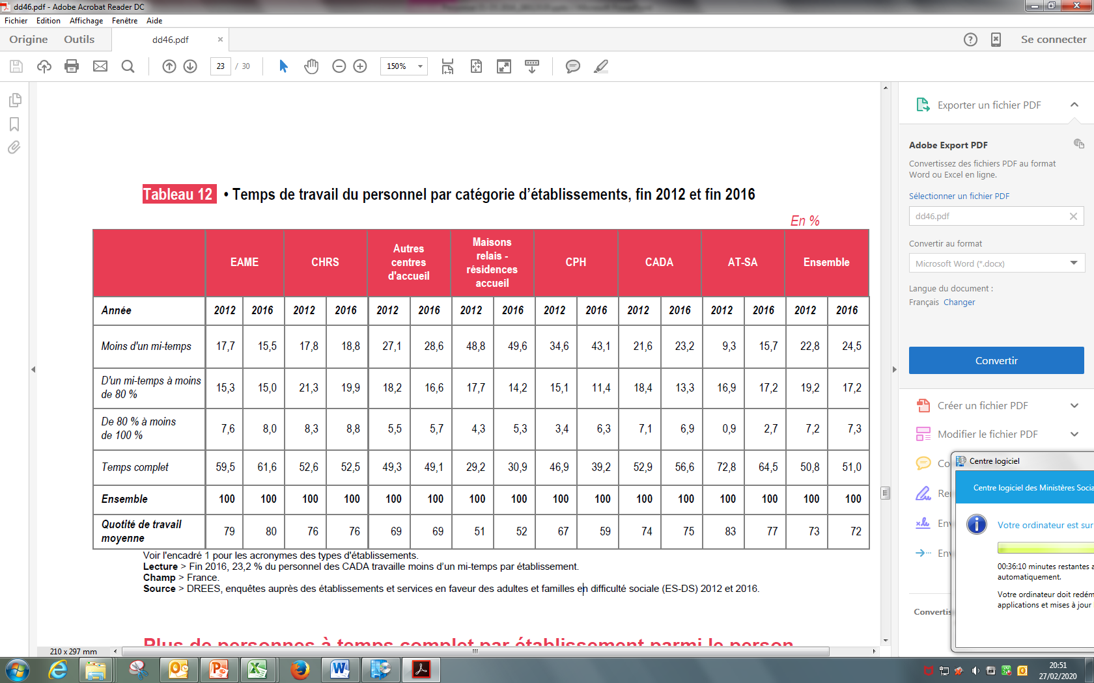
La ½ du personnel à temps complet dans l’établissement
Notes:
81% de l’ensemble des personnes en emploi sont à temps complet (source : enquête Emploi).

Slide 15
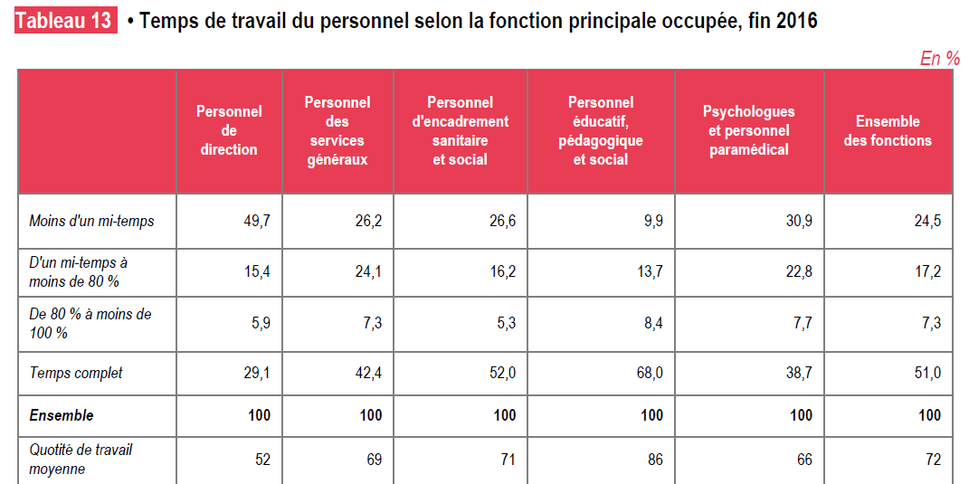
Plus de temps complet pour le personnel éducatif, pédagogique et social

Slide 16
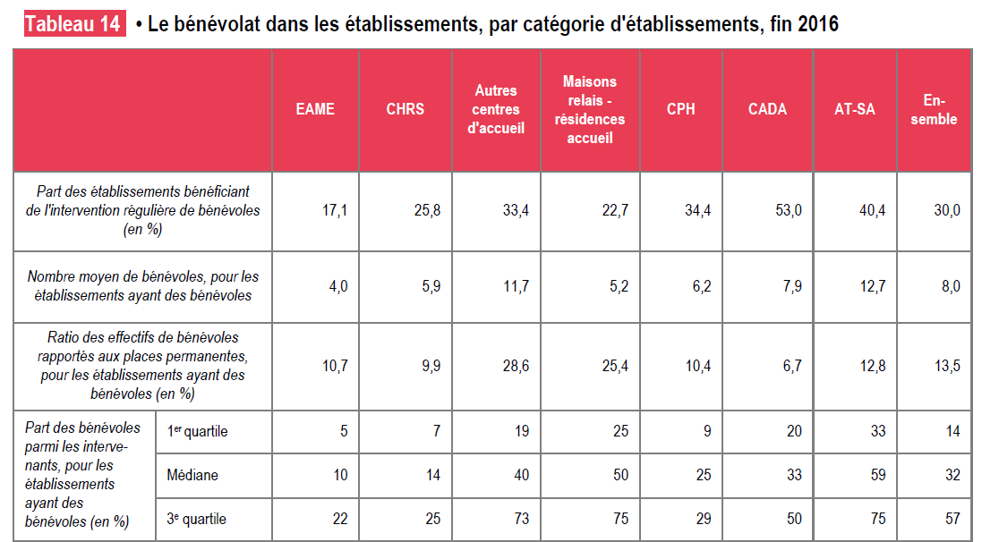
Des bénévoles interviennent régulièrement dans 30 % des établissements

Slide 17
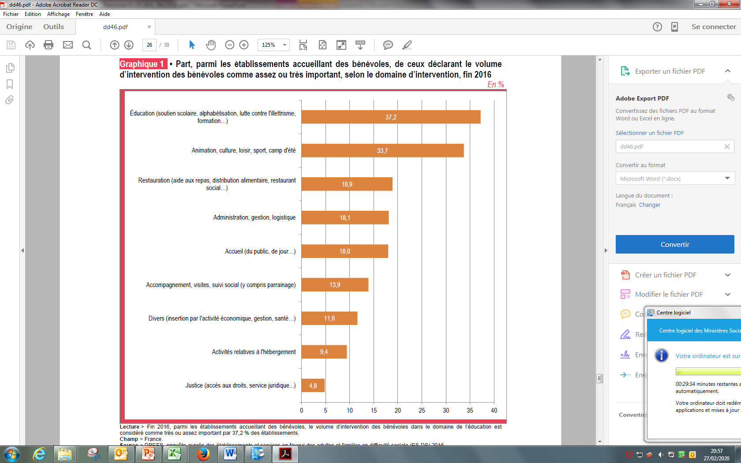
surtout dans les domaines de l’éducation et l’animation

Slide 18
Merci de votre attention !
CABANNES P.-Y. et SIGAL M. (2019). Le personnel des centres d’hébergement pour adultes et familles en difficulté sociale. DREES, Dossiers de la DREES, n°46.

